Slide 1


Литературное чтение
8
класс
Тема: Александр
Александрович Блок.
«Ветер принёс издалёка».

Slide 2
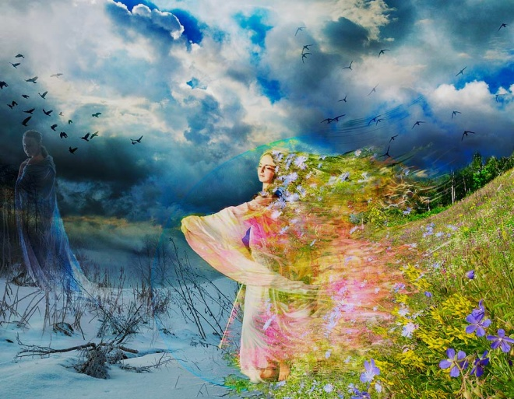
История создания стихотворения
Стихотворение «Ветер принёс издалёка» было написано поэтом в 1901 году. Именно тогда Александр Блок познакомился со своей возлюбленной и будущей супругой — Любовью Менделеевой. Тогда девушка отказала ему, официальных заявлений об отношениях не последовало. В те времена к простым романтическим встречам молодых людей относились очень строго. Разлука любимых была настолько длительна, что он написал для девушки чувственное лирическое стихотворение.

Slide 3
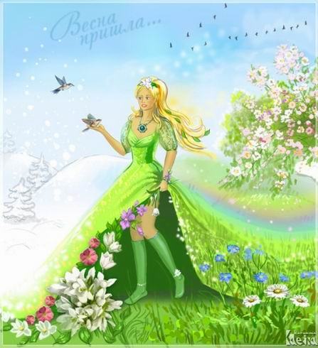
История создания стихотворения
Примечательно то, что девушка не испытывала романтических чувств к Блоку. Более того, её не вдохновляло творчество писателя. Она же, напротив, стала для Александра музой, вдохновлявшей его долгие годы. Знаменитая блоковская прекрасная дама — это писательское воплощение Любови Менделеевой.

Slide 4
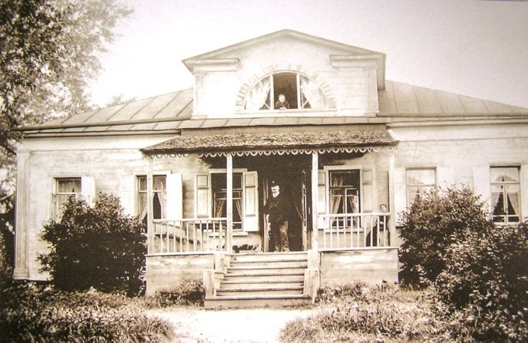
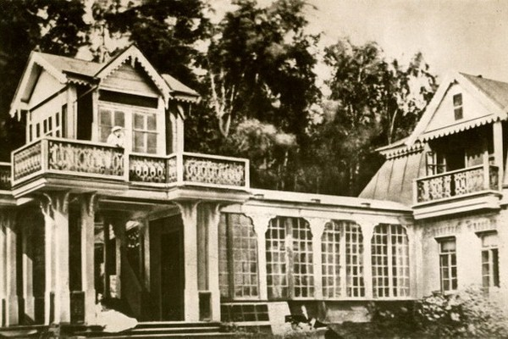
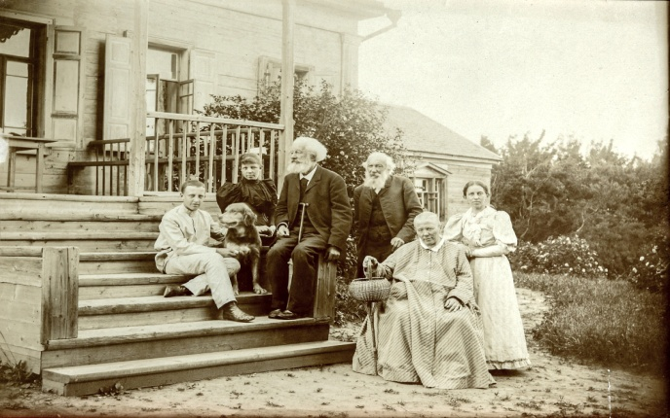
История создания стихотворения
Редкие свидания были приятными и долгожданными. Александр виделся с Любовью только весенней порой, когда семейство Менделеевых посещало дачу.
Блок дружил с ними, поэтому часто гостевал в кругу семьи будущей жены.
Усадьба Д.И.Менделеева
в Боблово.
Усадьба А.Бекетова в Шахматово.

Slide 5
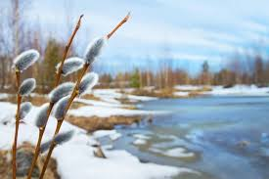
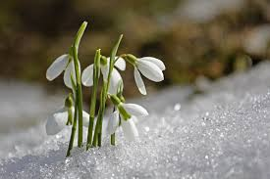
Жанр произведения
«Ветер принёс издалёка» –
это лирическое стихотворение несмотря на пейзажные элементы, поэтические строки служат для того, чтобы передать чувства поэта, испытываемые им эмоции. Этот жанр помогает Блоку выразить то, что мучает его и то, что он хотел бы открыть миру.

Slide 6


Тематика стихотворения
Главная тема основана на предчувствии весны, ассоциирующейся у лирического персонажа не просто с приятным временем года, а с ожиданием долгожданной встречи с возлюбленной. Его одновременно переполняет тревога, мрачные ощущения и радость. Все чувства сменяют друг друга в каждой строчке. Всё это символично высказывается автором в стихотворных строках.

Slide 7
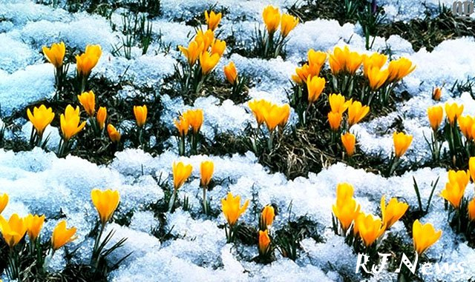
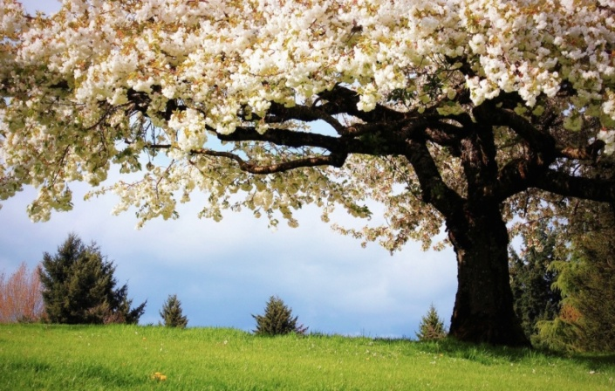
Основная идея стихотворения
Что касается основной идеи, то она заключается в ощущениях и чувствах влюблённого человека, неспособного говорить о них открыто. Слова стиха пронизаны внутренним миром томящегося в ожидании мужчины, который сам не знает, к чему приведёт его любовь. Ему лишь остаётся надеяться на взаимность. Именно весна символизирует все те надежды на счастливое совместное далёкое будущее.

Slide 8
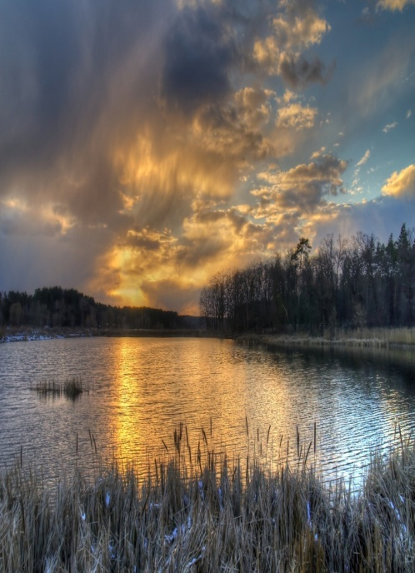
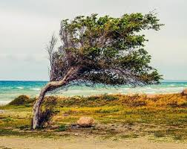
Композиция стихотворения
Стихотворение состоит из трёх строф. В самом начале писатель настроен пессимистично. В конце он словно пробуждается ото сна, снова начинает верить в любовь и ожидает встречи с любимой женщиной. Ветер символизирует в произведении приход скорой весны, предвещает её. Лирический герой не видит пока чистого неба, но ощущает, что скоро наступит момент, когда можно будет насладиться наступлением весны. Он хочет, чтобы это время пришло поскорее
и говорит о том, что зимние бури плачут – как будто чувствуя, что им недолго осталось царить на земле. Таким настроением овеяна первая строфа.

Slide 9
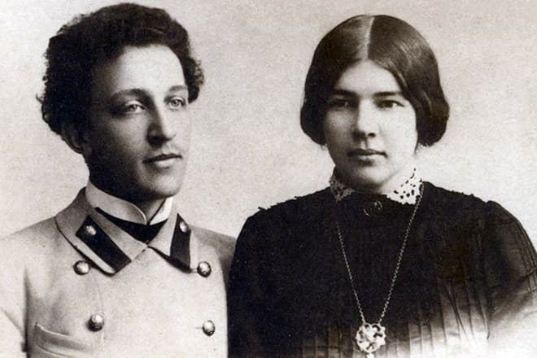
Композиция стихотворения
Вторая строфа иносказательно говорит о том, что Блок страдает из-за невозможности выразить свои чувства, которые пока что прячутся “робко, темно и глубоко”.
Наконец, третья строфа показывает, что тоска поэта понемногу рассеивается, он уже слышит звучные песни и чувствует, что впереди его ждёт что-то хорошее. И действительно – в 1903 году А.А.Блок и Л.Д.Менделеева поженились.

Slide 10
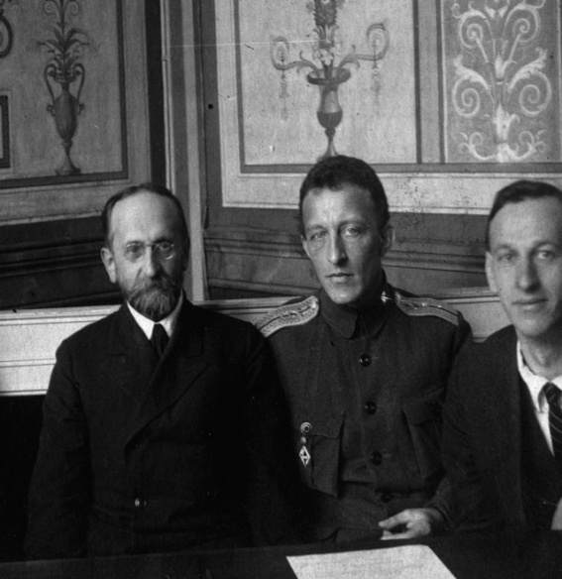
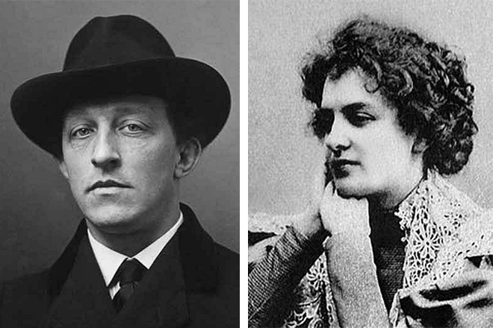
А.А.Блок - символист
На раннем этапе своего творческого развития А.А.Блок понял, что близким ему по душе направлением в литературе является символизм. Это движение, пронзившее все разновидности культуры, отличалось новаторством, стремлением к экспериментам, любовью к загадочности и недосказанности. В Санкт-Петербурге близкими ему по духу символистами были З.Гиппиус и Дм.Мережковский, а в Москве – Валерий Брюсов.

Slide 11
Символизм
Символизм - литературно-художественное направление, считавшее целью искусства интуитивное постижение мирового единства через символы.
Зародился в 60 – 70-е гг. XIX века во Франции.
В России получил распространение в 80 – 90-е гг. XIX века.

Slide 12
Символ
Само слово «символ» в традиционной поэтике означает «многозначное иносказание», то есть поэтический образ, выражающий суть какого-либо явления; в поэзии символизма он передаёт индивидуальные, часто сиюминутные представления поэта.

Slide 13
Для поэтики символизма характерны:
- передача тончайших движений души;
- максимальное использование звуковых и
ритмических средств поэзии;
изысканная образность, музыкальность и
лёгкость слога;
- поэтика намёка и иносказания;
- знаковое наполнение обыденных слов;
отношение к слову, как к шифру некой
духовной тайнописи;
- недосказанность, утаённость смысла;
стремление создать картину идеального
мира;
- эстетизация смерти как бытийного начала;
элитарность, ориентация на читателя-
соавтора, творца.

Slide 14
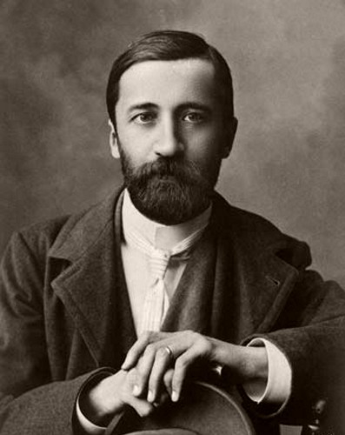
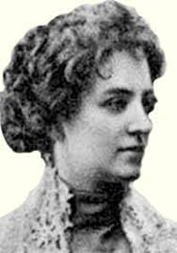
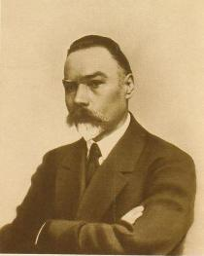
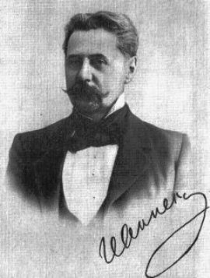
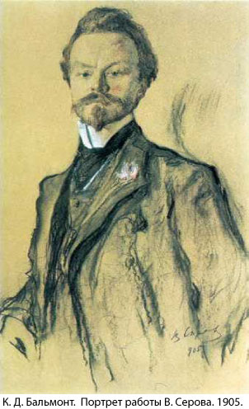
Старшие символисты
Д.Мережковский З.Гиппиус В.Я.Брюсов И.Анненский К. Д. Бальмонт
Старшие символисты, или «новые поэты», вошли в русскую литературу в 80-90-х г. XIX в., протестуя против оскудения русской поэзии. Главным принципом нового направления стало стремление вернуть ей жизненную силу. К старшим символистам традиционно относят В. Я. Брюсова, Д. С. Мережковского, К. Д. Бальмонта, З.Гиппиус, Н. М. Минского, Ф.Сологуб.

Slide 15
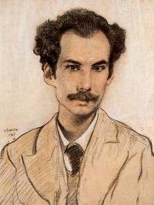
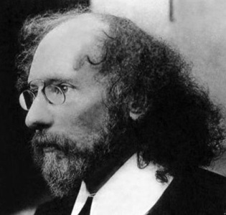
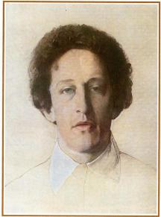
Младшие символисты
А.Белый В.Иванов А.Блок
На рубеже XIX-XX вв. выделилась группа младших символистов, в которую входили Андрей Белый, Вяч. И. Иванов, А. А. Блок и др. Символизм окончательно оформился как самостоятельное направление в русском искусстве именно в творчестве младших символистов. Основой их творчества стало понимание символизма как тенденции к новому мироощущению, преломляющему по-своему и искусство.

Slide 16
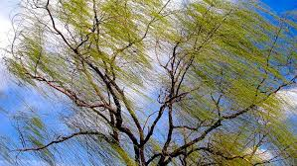
Лингвистическая задача
Прочитайте внимательно стихотворение «Ветер принёс издалёка» (стр. 124), найдите в нём эпитеты и метафоры, выпишите их в тетради.

Slide 17
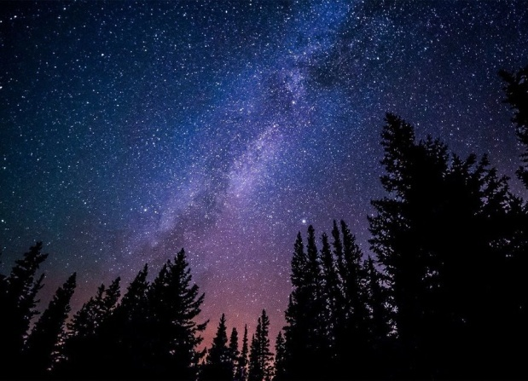

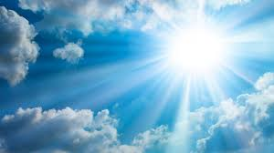
Лингвистическая задача. Проверьте!
Эпитеты – “весенняя песня”, “бездонная лазурь”, “близкая весна”, “зимние бури”, “звёздные сны”, “звучные песни”.
Метафоры – “ветер принёс”, “открылся клочок неба”, “плакали бури”, “реяли сны”, “плакали струны”.

Slide 18

Словарная работа
чувственное – ehtirosli;
воплощение – mujassamlash;
эмоции – hissiyot;
предчувствие – oldindan aytib berish;
ассоциируется – … bilan bog‘liq;
взаимность – o‘zaro bog‘liqlik;
пессимистично – pessimistik, tushkunlik kayfiyatda;
иносказательно – allegorik tarzda;
компромисс – kelishuv, murosa;
намёк – ishora;
недосказанность – fikr to‘liq aytilmaganlik;
yтаённость – yashirinlik;
тенденция – rivojlanish yo‘nalishi;
издалёка – yiroqdan;

Slide 19


Задание для самостоятельного выполнения
Выучить наизусть стихотворение А.А.Блока «Ветер принёс издалёка».

